Slide 1

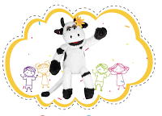
ANTECEDENTES DEL PROGRAMA AMPLIADO DE INMUNIZACIONES

Slide 2

Durante los años setenta, los países enfrentaban una alta carga de morbilidad y mortalidad causada por enfermedades para las cuales existían vacunas, que no eran utilizadas adecuadamente por la falta de
programas consolidados y estrategias exitosas. Con la erradicación de la viruela en el mundo, cuyo último caso fue en 1977 en una niña de Somalia, certificada (OMS) el 8 de mayo de 1980, las campañas de vacunación, la vigilancia en salud pública y las medidas de prevención y control de los focos epidémicos, así como la mejor información suministrada a las poblaciones afectadas, fueron estrategias utilizadas para combatir las enfermedades prevenibles con vacunas (EPV)

Slide 3
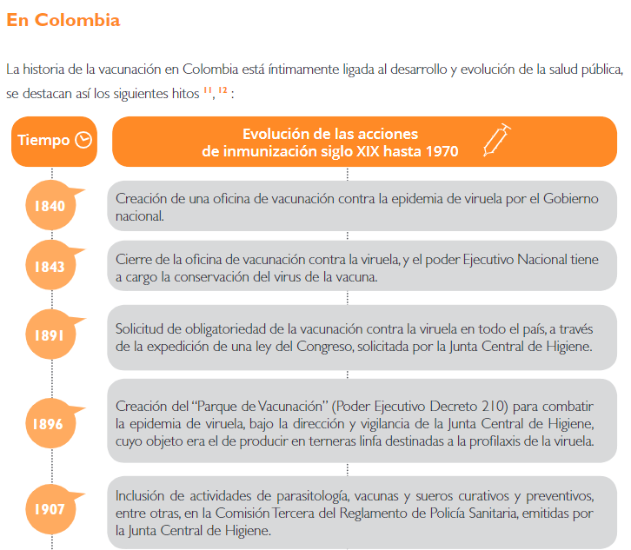
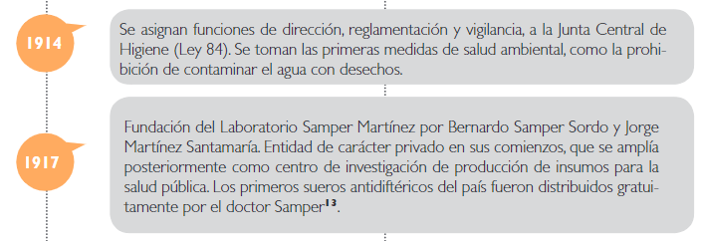

Slide 4
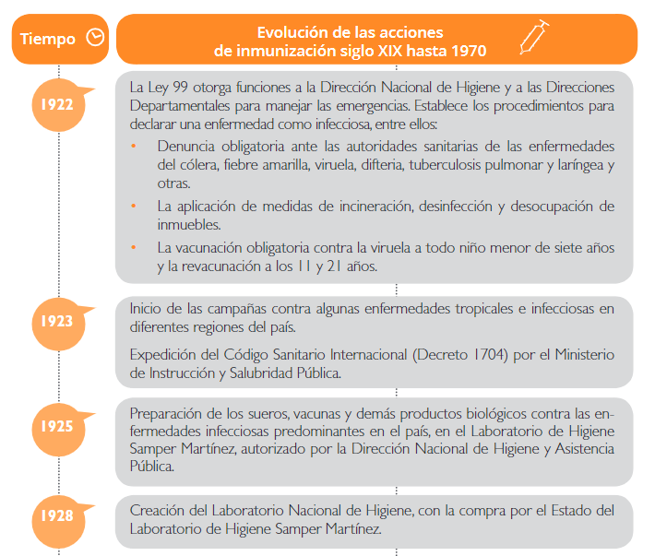
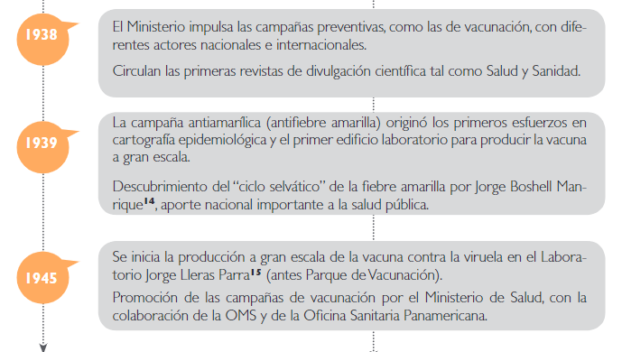

Slide 5
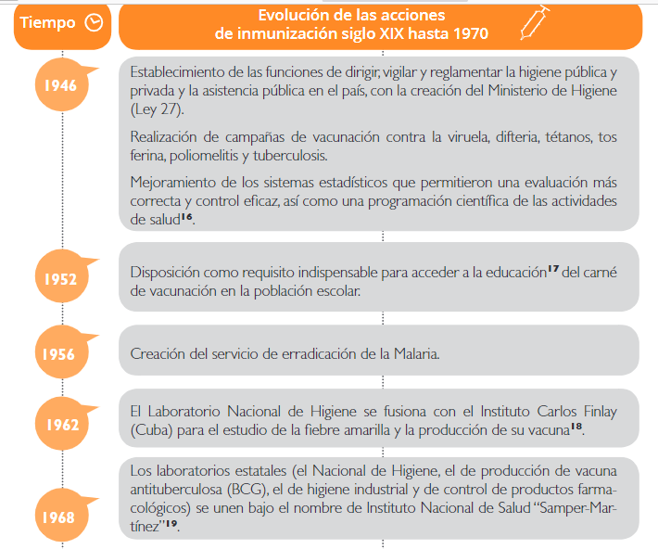
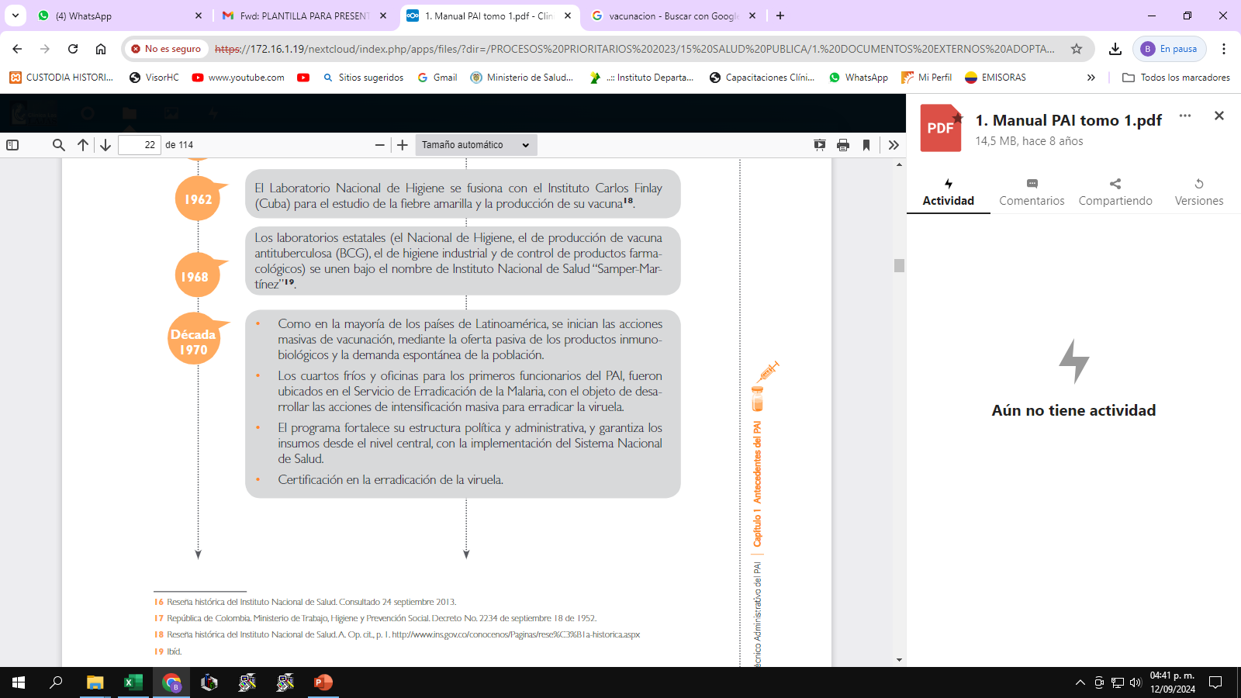

Slide 6
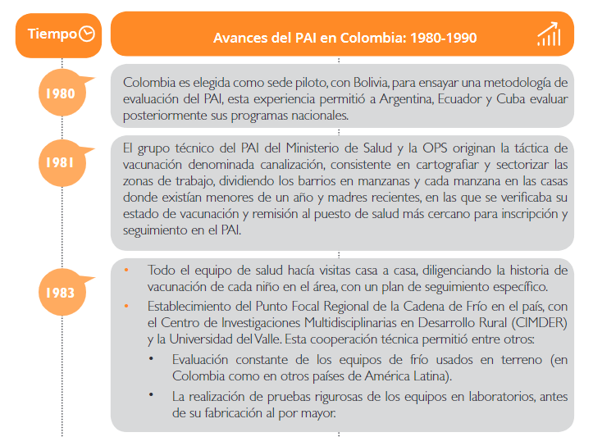
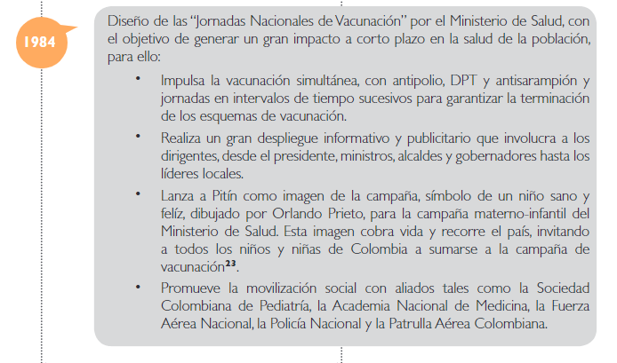

Slide 7
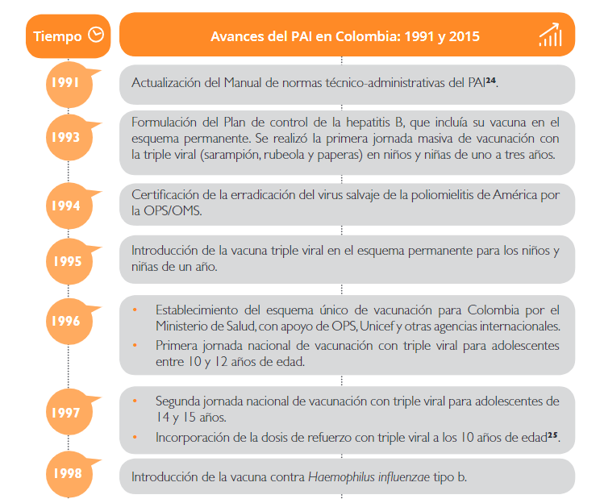
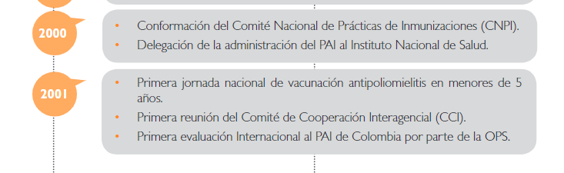

Slide 8
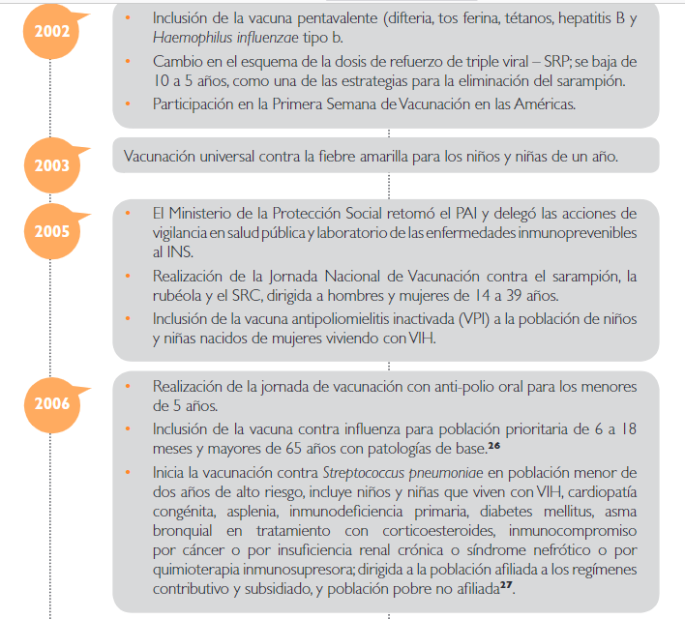
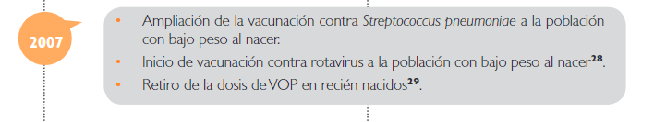
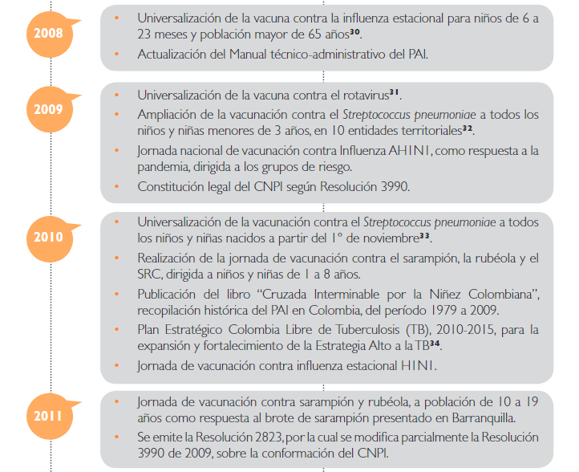

Slide 9
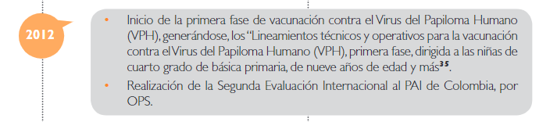
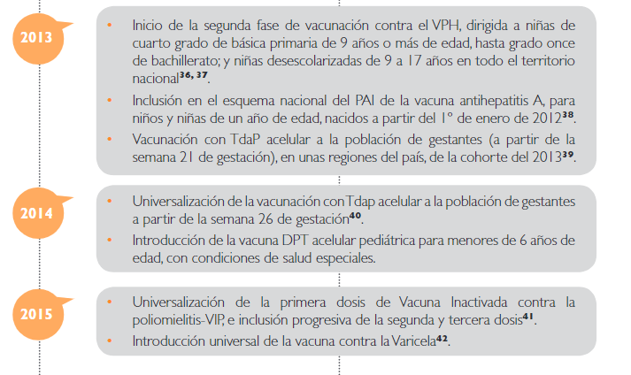

Slide 10
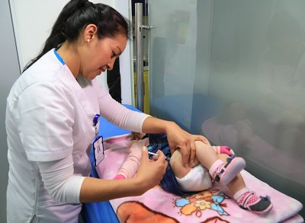
El PAI en el Sistema General de Seguridad
Social en Salud (SGSSS)
El sistema de salud surge del mandato constitucional y fue reglamentado por la Ley 100 de 1993 como el Sistema General de Seguridad Social en Salud (SGSSS);
establece dos regímenes de afiliación, el contributivo y
el subsidiado, a los que acceden por el mecanismo de
aseguramiento los ciudadanos y sus familias. Las personas que por cualquier situación no logren afiliarse
a estos regímenes estarán a cargo del Estado bajo la
figura de población pobre no asegurada

Slide 11
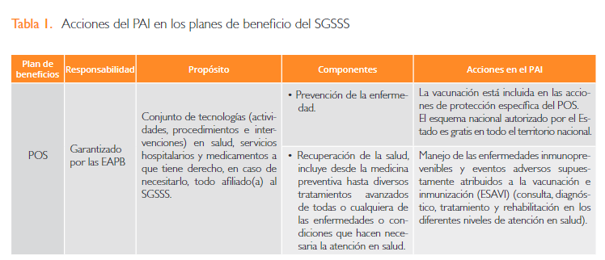

Slide 12
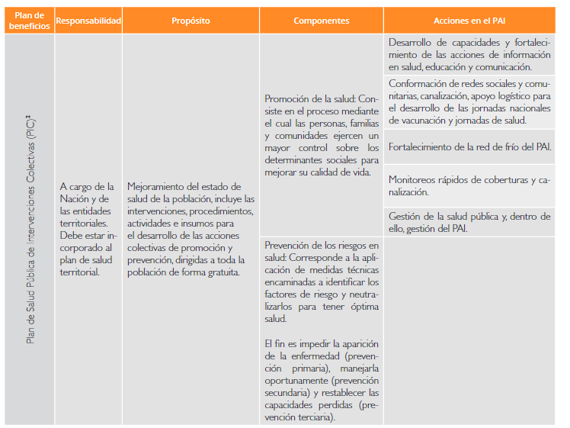

Slide 13
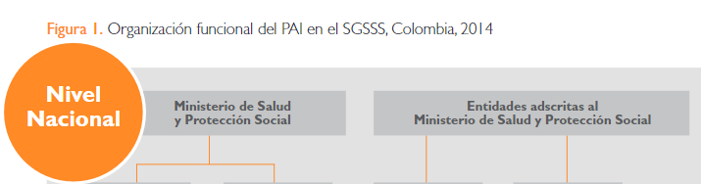
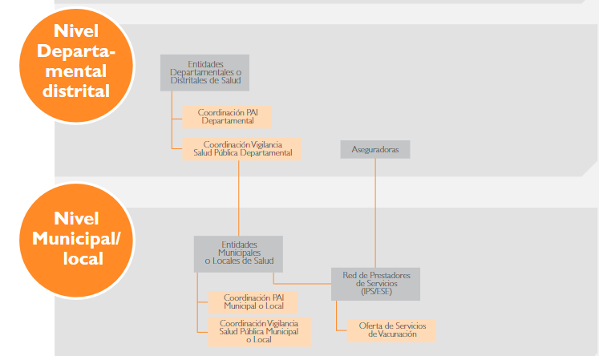

Slide 14
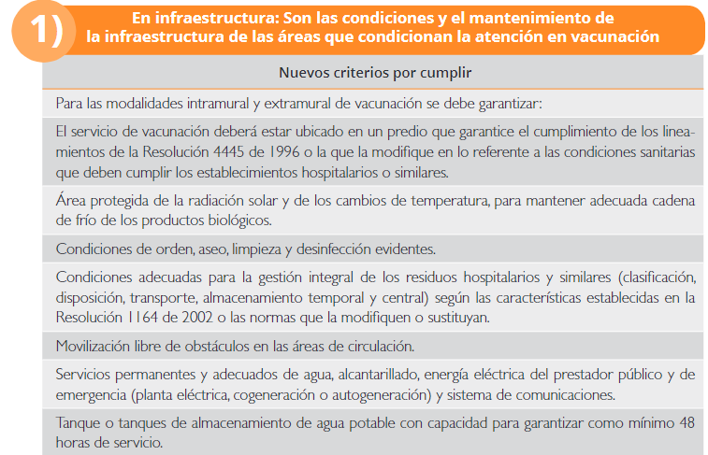
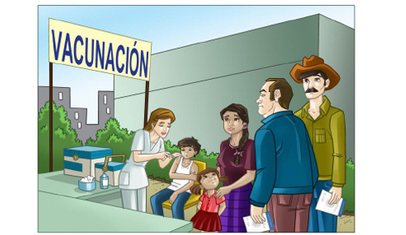
Requisitos para el funcionamiento de un servicio de vacunación

Slide 15
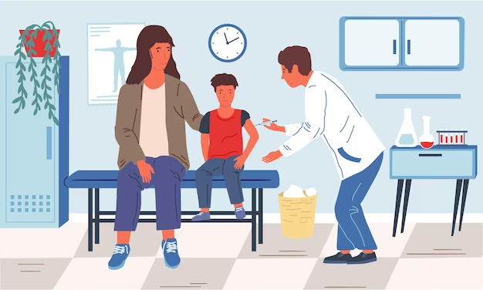
Los espacios para ubicación de equipos, el área de embalaje, lavado, atemperamiento de paquetes refri-
gerados y la bodega de insumos no refrigerados deberán tener ambientes físicos exclusivos, delimitados
y de circulación restringida.
Los pisos serán impermeables, sólidos, incombustibles, de fácil limpieza, antideslizantes, uniformes y con
nivelación adecuada para facilitar el drenaje.
Debe estar en un sitio de fácil acceso y señalizado, preferiblemente en el primer piso o, de lo contrario,
contar con rampa o ascensor
El área de embalaje deberá contar con una poceta de acero inoxidable para el lavado de termos y paquetes refrigerados; con grifo cuello de ganso o ducha teléfono para permitir el fácil lavado de los termos.

Slide 16
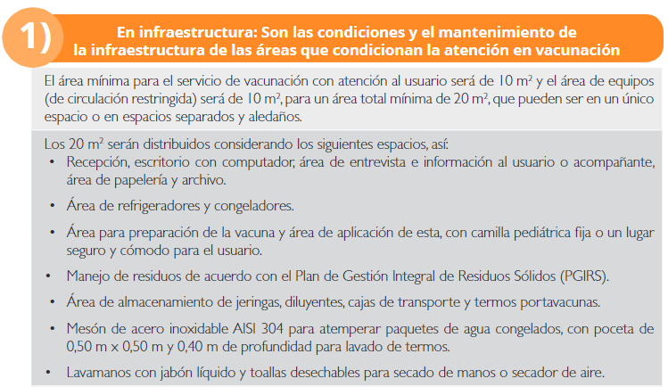
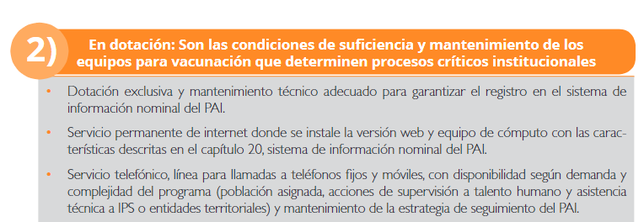

Slide 17
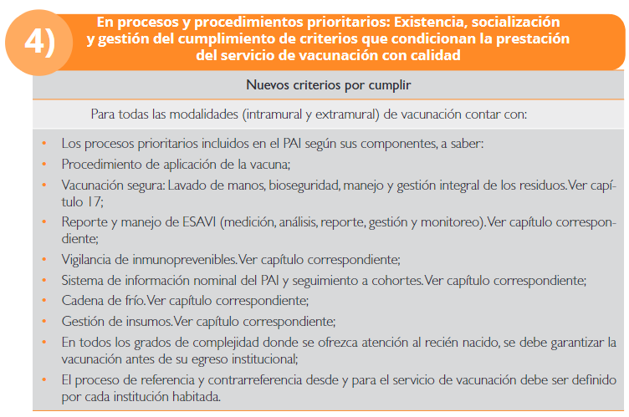

Slide 18
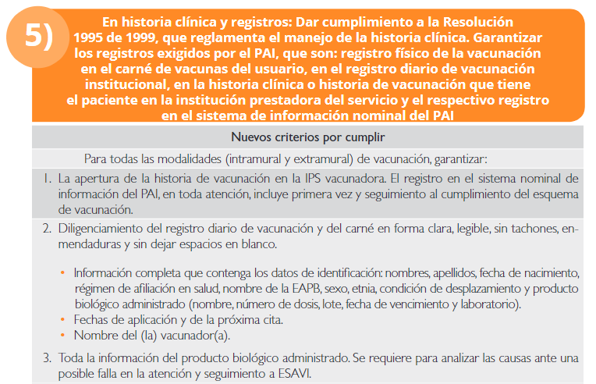

Slide 19
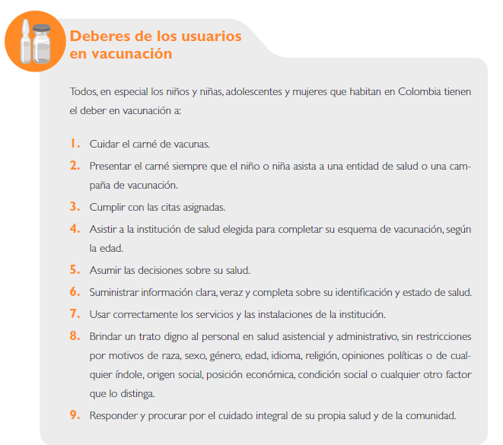
DERECHOS Y DEBERES DE USUARIOS Y USUARIAS
La Constitución Política de Colombia enuncia los derechos fundamentales de los niños y las niñas y establece el deber de asistencia, protección y garantía
de los derechos en cabeza de la familia, la sociedad
y el Estado, así como la prevalencia de sus derechos
frente a los de las demás personas.

Slide 20
PLATAFORMA ESTRATÉGICA
DEL PROGRAMA AMPLIADO DE INMUNIZACIONES
Visión
En el 2021, el Programa Ampliado de Inmunizaciones de Colombia será reconocido nacional e in-
ternacionalmente como el programa líder en salud pública, con acciones intra intersectoriales para la erradicación, eliminación y control de enfermedades
prevenibles por vacunas, contribuyendo así con el cumplimiento de lo dispuesto en el Plan Decenal de Salud Pública.
Misión
El Programa Ampliado de Inmunizaciones (PAI),
como política de Estado, con un abordaje integral y participativo contribuye a la eliminación, erradicación y control de las enfermedades prevenibles por vacunas, a través de estrategias permanentes de
promoción, prevención y vigilancia en salud pública, propendiendo al mejoramiento de la calidad de vida de la población.

Slide 21

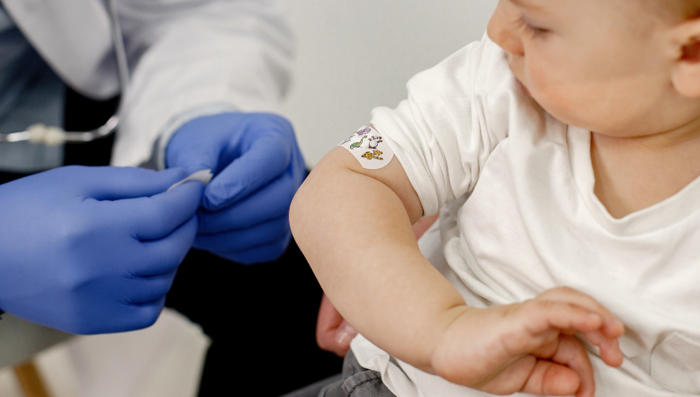
PRINCIPIOS DE VACUNACION
EFICIENCIA
UNIVERSALIDAD
SOLIDARIDAD
UNIDAD
PARTICIPACION
EQUIDAD
PREVALENCIA DE DERECHOS
GRATUIDAD
OBLIGATORIEDAD
MEJORAMIENTO CONTINUO
Objetivos del PAI
Disminuir el riesgo de enfermar y morir por enfermedades prevenibles por vacunas

Slide 22
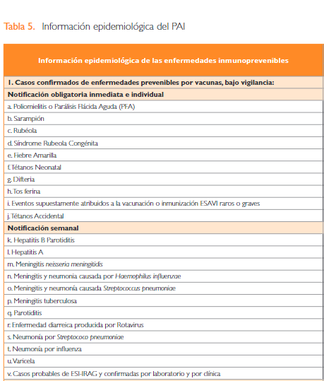

Slide 23
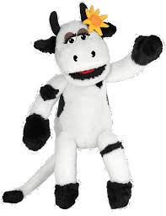
GRACIAS

